Slide 1


Slide 2
LHG LOGÍSTICA
SisLog LHG
SisLog LHG
Do Excel preenchido célula a célula
à emissão da Ordem de Carregamento em poucos cliques.
Do Excel preenchido célula a célula
à emissão da Ordem de Carregamento em poucos cliques
Mais rápido
Integrado
Sem retrabalho
Apresentação executiva · Ganhos de agilidade na operação

Slide 3






COMO É HOJE
Emitir uma OC pela planilha consome tempo e gera erro
Preenchimento manual
Tudo redigitado
Abrir a planilha e digitar ~10 campos, célula por célula, em toda OC.
Motorista, placas, cliente e material são digitados de novo a cada solicitação.
Sem validação
Exporta e anexa à mão
Erro de placa, CPF ou falta do mesmo que passa direto e atrasa uma emissão futura só aparece depois, na hora de faturar.
Salvar PDF, abrir o WhatsApp e anexar manualmente, uma OC de cada vez.
Sem status
Arquivo isolado
Apenas mais um PDF para ocupar espaço no disco.
A planilha vive na máquina de uma pessoa, sem histórico nem visão da equipe.
SisLog LHG · Sistema de Ordens de Carregamento
02 / 12

Slide 4


ANTES × DEPOIS
O que muda?
ANTES · Excel manual
DEPOIS · SisLog LHG
Digitar ~10 campos, célula por célula
Selecionar dados já cadastrados em segundos
Redigitar motorista, placa e cliente sempre
Autocomplete: motorista e veículo num clique
Sem conferência de placa / CPF
Validação automática de placa, CPF e CNPJ
Exportar PDF e anexar no zap na mão
PDF gerado e enviado por WhatsApp pelo sistema
Sem status: não se sabe onde a OC está
Status e linha do tempo de cada solicitação
Planilha na máquina de uma pessoa
Tudo na nuvem, multiusuário e auditado
SisLog LHG · Sistema de Ordens de Carregamento
03 / 12

Slide 5
VANTAGENS
Ganhos
Organização de Fila de OC
Detalhamento de Tempo de atendimento
Eliminação de e-mail
Histórico tabulado
Redução de WhatsApp
Redução de ruídos e reclamações de atendimento
SisLog LHG · Sistema de Ordens de Carregamento
02 / 12

Slide 6

GANHO DE TEMPO
De minutos digitando a segundos selecionando
≈ 10 min
≈ 10 min ≈ 3 min
por OC no Excel por OC no SisLog
≈ 3 min
por OC no Excel
por OC no SisLog
≈ 60%
≈ 4 h
0
menos tempo gasto
em cada OC
liberadas por dia
com 30 OCs/dia
cadastros redigitados
a cada solicitação
Estimativa operacional baseada no fluxo atual de preenchimento manual. O ganho cresce com o volume diário de OCs.

Slide 7




Quem usará?
LHG
PJs
Parceiros Estratégicos
Grandes Frotistas
Equipe interna LHG
Equipe de Pjs que atuam na captação
Transportadores parceiros
Frotistas parceiros
SisLog LHG · LHG Logística / OC Express Transportes

Slide 8








CADASTROS
Cadastra uma vez, reutiliza em toda OC
Motoristas
Veículos
Por que isso acelera tudo
Carretas
Clientes
Autocomplete
Digite as primeiras letras e selecione. Nada de redigitar dados.
Quick-create
Materiais
Subcontratadas
Faltou um cadastro? Crie na hora, sem sair da solicitação.
Padronizado
Os mesmos dados para todos: placa, CPF e nomes sempre certos.
Parceiros
Ativa / inativa
Mantém o histórico sem poluir as listas do dia a dia.
SisLog LHG · Sistema de Ordens de Carregamento
05 / 12

Slide 9

SOLICITAÇÕES
Criar uma solicitação em segundos
1
Abra de qualquer tela
O atalho Ctrl+N abre a Nova Solicitação na hora, sem navegar por menus.
2
Selecione o que já existe
Motorista, veículo, cliente e material por busca com autocomplete.
Pensado para a rotina
Menos cliques e menos rolagem em cada solicitação. Desenhado para equipes que processam até 70 atendimentos por dia.
3
Falta cadastro? Crie na hora
O quick-create adiciona o registro sem fechar a solicitação.
4
Confirme
A solicitação entra na fila com status pronta para virar OC.
SisLog LHG · Sistema de Ordens de Carregamento
06 / 12

Slide 10




GERAÇÃO DA OC
O PDF da OC, idêntico ao modelo, gerado sozinho
ORDEM DE CARREGAMENTO
Nº
Zero digitação de layout
O sistema monta a OC no padrão oficial você não formata nada.
Filial
Salva na nuvem com segurança
Subcontratada
Cada OC fica guardada em bucket privado, acessível só por quem deve.
Motorista
Cavalo / Carreta
Link seguro temporário
Compartilhe por link que expira sem expor o arquivo para sempre.
Cliente / Destino
Material
Envio por WhatsApp
Validade
Mensagem pronta com o link da OC, direto do sistema.
SisLog LHG · Sistema de Ordens de Carregamento
07 / 12

Slide 11









INTEGRAÇÃO
Tudo conectado, numa fonte única de verdade
Cadastros
Solicitação
OC em PDF
WhatsApp
Status & painel
Tempo real
Fonte única
Multiusuário
O que um atendente altera aparece para todos na hora.
Um só lugar para dados, OCs e histórico — sem planilhas soltas.
A equipe inteira trabalha junta, sem versão duplicada de arquivo.
SisLog LHG · Sistema de Ordens de Carregamento
08 / 12

Slide 12




CONFIABILIDADE
Dado certo na primeira vez
Validações automáticas
Padronização
Segurança
Histórico auditável
CPF, CNPJ, placa e telefone conferidos no preenchimento.
Nada de “mesmo cliente escrito de cinco jeitos” entre planilhas.
Sistema completamente Seguro e sem risco de vazamento de dados.
Toda ação fica registrada.
rastreabilidade total da operação.
Menos correção, menos OC refeita, menos caminhão parado por erro de cadastro.
SisLog LHG · Sistema de Ordens de Carregamento
10 / 12

Slide 13


VAI ALÉM
O sistema cresce junto com a operação
Portal de Parceiros
Agente de WhatsApp com IA
Transportadora parceira cria a solicitação no portal e ela cai direto na inbox da LHG.
A mensagem do WhatsApp vira solicitação sozinha, com leitura inteligente dos dados.
Ambiente isolado e Seguro, vê só os próprios dados
Recebe o pedido e extrai motorista, placa e material
Menos digitação para a equipe interna
Cria a solicitação sem digitação manual
Entrada de pedidos padronizada, sem WhatsApp solto
Operação 24/7, sem depender de alguém na tela
SisLog LHG · Sistema de Ordens de Carregamento
11 / 12

Slide 14
Mais OCs, menos cliques.
Mais rápido
Integrado
Sem retrabalho
Sob controle
≈ 60% menos tempo por OC, de minutos para segundos.
Cadastros, solicitação, PDF e WhatsApp num fluxo só.
Validação e padronização: dado certo na primeira vez.
Status, painel e auditoria de toda a operação.
SisLog LHG · LHG Logística / OC Express Transportes

Slide 15



GESTÃO
Visão e controle da operação inteira
Dashboard em tempo real
Status & linha do tempo
Volume de OCs, tempo médio, finalizadas e pendentes — num olhar só.
Cada solicitação mostra exatamente em que etapa está e quando mudou.
Busca global (Ctrl+K)
Auditoria & relatórios
Encontre qualquer OC, cliente ou motorista de qualquer tela, na hora.
Quem fez o quê e quando, com relatórios por cliente, motorista e período.
SisLog LHG · Sistema de Ordens de Carregamento
09 / 12

Slide 16
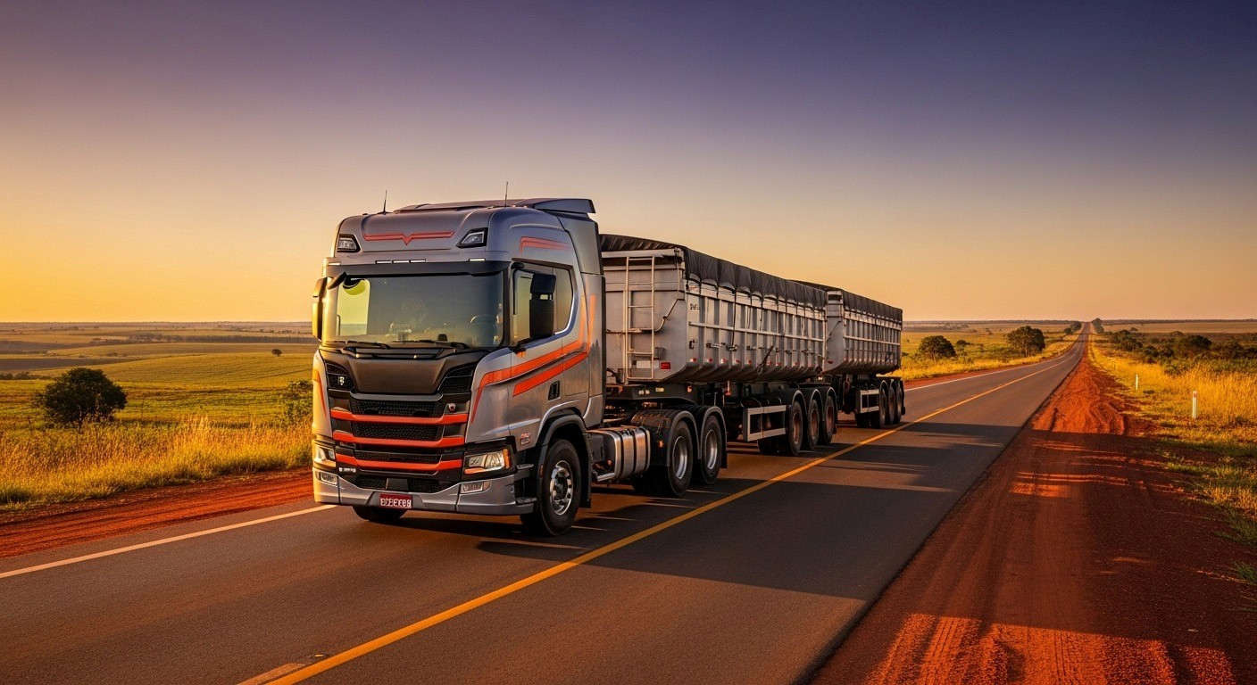
Nosso compromisso é sermos líderes no setor, oferecendo serviços de transporte e logística de alta qualidade, superando as expectativas através de um trabalho cuidadoso, de excelência e simplicidade.

